Slide 1
BAB III :
STOIKHIOMETRI

Slide 2
Konsep Mol
Satu mol zat
: banyaknya zat yang mengandung 6,023 x 10²³ buah partikel (atom, molekul atau ion).
Bilangan 6,023 x 10²³ disebut Bilangan Avogadro ( = L )
Setiap partikel (zat) mempunyai massa
satuan massa terkecil : sma (satuan massa atom)
1 sma = 1,66 x 10⁻²⁴ gram
Contoh :
massa 1 atom H = 1,008 sma = 1,67 x 10⁻²⁴ g
massa 1 atom C = 12,011 sma = 1,99 x 10⁻²³ g
Jadi: - massa 1 mol H = 6,023 x 10²³ x 1,67 x 10⁻²⁴ g
= 1,006 g ≈ 1 g (Ar. H = 1)
- massa 1 mol C = 6,023 x 10²³ x 1,99 x 10²³ g
= 11,9858 g ≈ 12 g (Ar. C=12)

Slide 3
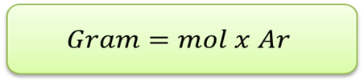
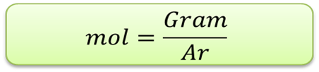
Konsep Mol
Massa 1 mol atom P = 1 x Ar.P gram
Massa n mol atom P = n x Ar.P gram
Pada atom :
Contoh: massa 2 mol Na (Ar = 23) = 2 x 23 = 46 g
Pada Molekul : Mr = ∑ Ar
Misalnya : Ar H = 1 ; O = 16 Mr. H₂O = (2 x 1) + (1 x 16) = 18
Contoh : massa 5 mol H₂O (Mr = 18) = 5 x 18 g = 90 g

Slide 4
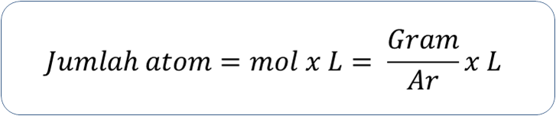
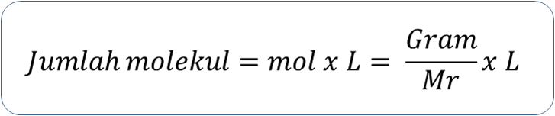
Jumlah Partikel (Atom, Molekul, Ion)
Satu mol zat mengandung L buah partikel ( L = Bil Avogadro )
n mol zat mengandung n.L buah partikel
Untuk atom :
Untuk molekul :

Slide 5
Konsep Mol
Molekul A_{q}B_{p}
- Dalam n mol terdapat n . L buah molekul A_{q}B_{p}
- banyaknya atom A = n.q.L buah
- banyaknya atom B = n.p.L buah
- Jumlah atom A dan B di dalam molekul A_{q}B_{p}
= npL + nqL = n.L (p+q)
( p + q = jumlah indeks dalam molekul)
Contoh:
Berapa banyaknya molekul dan atom dalam 3 mol CaCO₃ ?
- Jumlah molekul = 3 x L buah molekul CaCO₃
- Jumlah atom = 3.L.(1+1+3) = 15 L buah atom
(terdiri dari : 1x3 L buah atom Ca + 1x3 L buah atom C dan 3x3 L buah
atom O)

Slide 6
Konsep Mol
Contoh :
Berapa banyaknya atom H dalam 54 g H₂O ? (Mr = 18)
Jawab :
H₂O = 54 g = 54/18 = 3 mol
Jadi jumlah atom H = 2 x 3 x L = 6 L buah

Slide 7
Indeks dalam Molekul
Indeks :
Bilangan di belakang atom dalam rumus suatu molekul
Menyatakan banyaknya masing-masing atom dalam satu molekul tersebut.
Perbandingan indeks :
perbandingan banyaknya atom-atom yang menyusun molekul
perbandingan mol masing-masing atom (bukan perband massa).
Contoh :
Dalam 1 molekul H₂O terdiri dari 2 atom H dan 1 atom O.
Dalam 1 mol H₂O terdapat 2 mol H (= 2 x 1 = 2 g) dan 1 mol O ( = 1 x 16 = 16 g) (Ar: H = 1; O= 16)

Slide 8
Soal
Dalam 3 buah molekul Fe₂O₃ (Ar: Fe = 56; O = 16) Hitunglah :
  banyaknya atom Fe
  perbandingan mol Fe : O
  perbandingan massa Fe : O
Zat murni oksida besi mengandung 28 g Fe dan 12 g O. Tentukan rumus oksida besi tersebut.

Slide 9
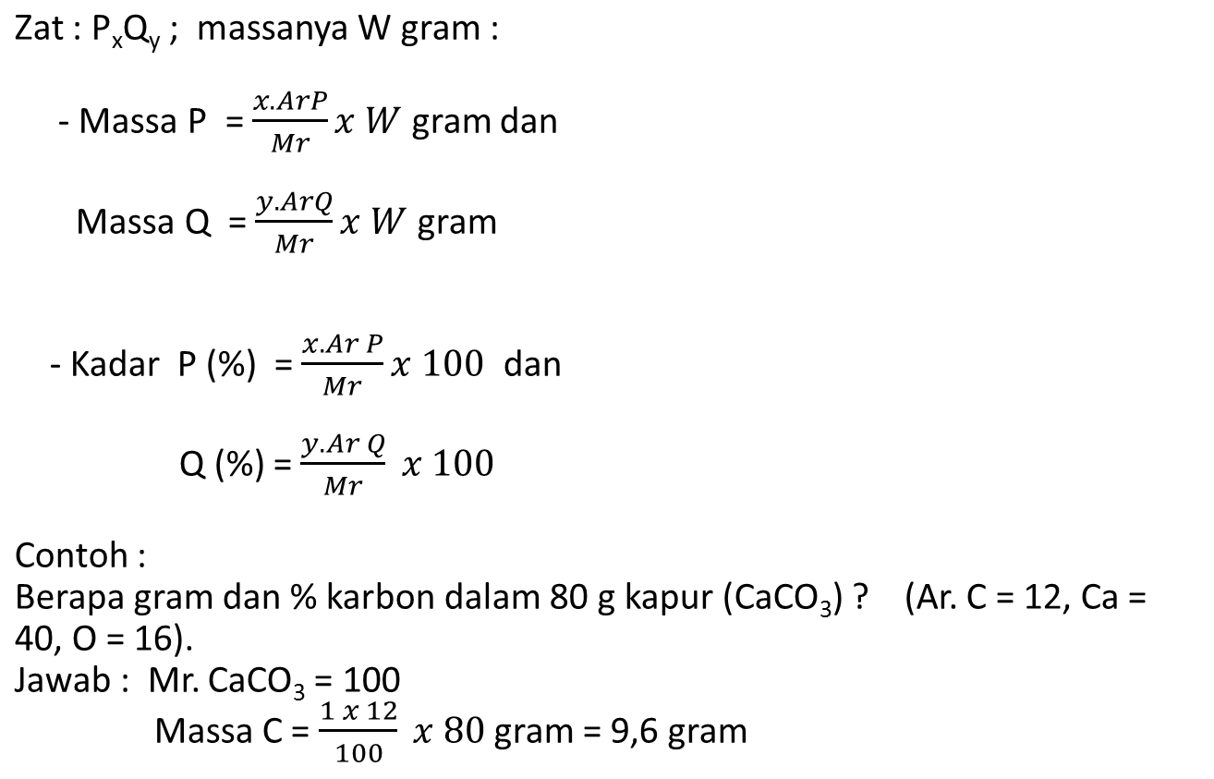
Kadar Unsur dalam Molekul

Slide 10
Rumus Senyawa
Rumus Empiris (RE)
  rumus perbandingan terkecil (tidak boleh pecahan) dari bilangan indeks- indeksnya.
  Contoh, glukosa memp rumus C₆H₁₂O₆ RE glukosa : CH₂O
Rumus Molekul (RM)
  rumus zat sebenarnya
  Contoh : gas etana mempunyai RM, C₂H₆ (RE = CH₃)
Hubungan RE dan RM ( melalui Mr senyawa )
- RE = AxB_{y}
- RM = (RE) n = (A_{x}B_{y}) n

Slide 11
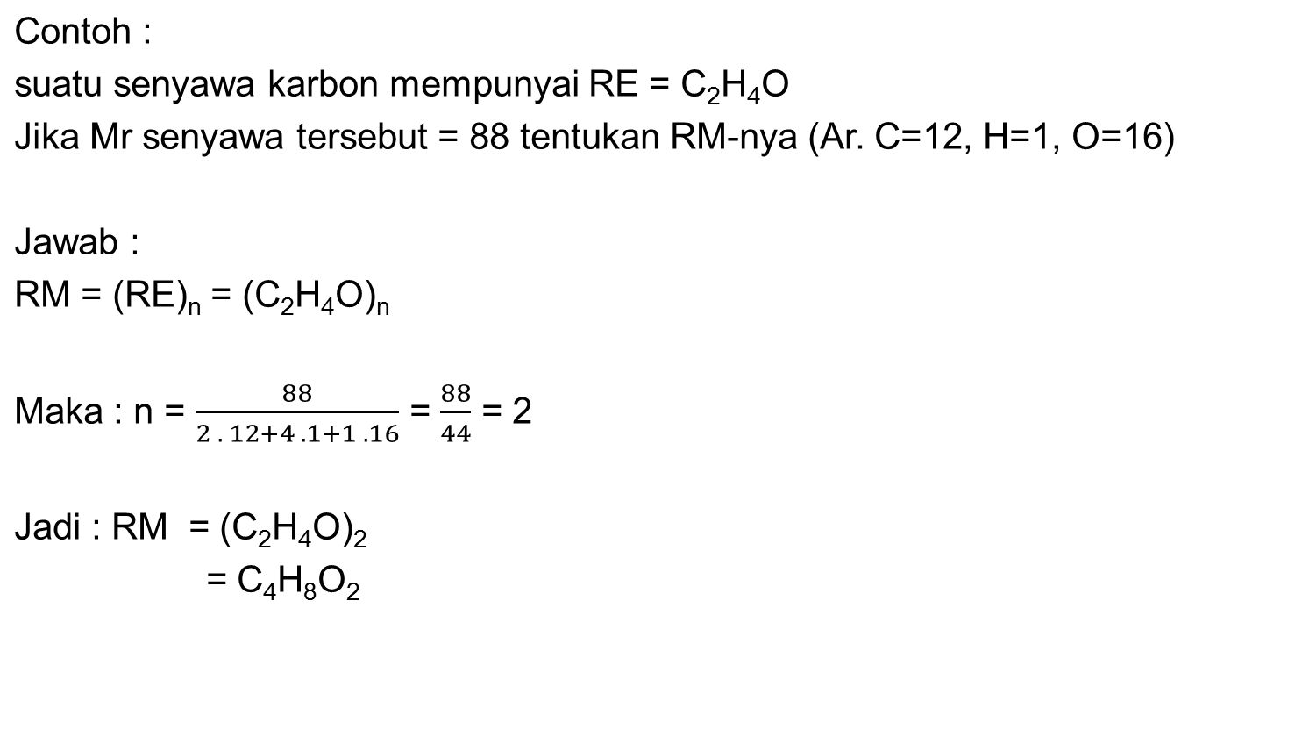
Rumus Senyawa

Slide 12
Pembakaran Senyawa Karbon (HK)
Senyawa HK : C_{x} H_{y}
Pembakaran senyawa HK
C_{x} H_{y} + O_{2 (g)} ⎯→ CO_{2(g)} + H₂O
Gas CO₂ tidak berbau dan tidak berwarna
Fasa H₂O - cair (pembakaran pd tº < 100⁰ )
- gas ( pada temperatur > 100⁰ C )
Rumus senyawa HK (harga x dan y nya) dapat ditentukan melalui massa C (dari massa CO₂) dan massa H (dari H₂O)

Slide 13
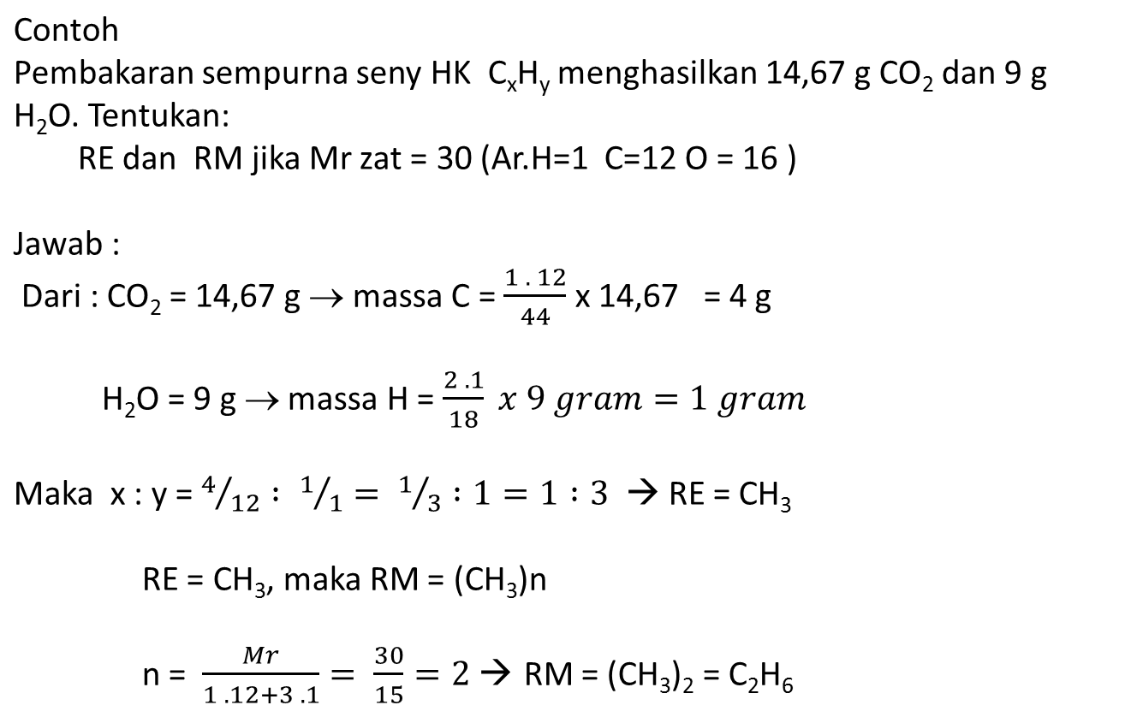
Rumus Senyawa

Slide 14
Senyawa Gas
Gas Ideal
  senyawa gas yang jarak antar molekulnya berjauhan
→gaya tarik antar molekulnya sangat kecil dan jika dimampatkan, volumenya dapat diabaikan thd vol ruang.
Catatan : Untuk memudahkan perhitungan, senyawa gas dianggap sebagai gas ideal.
Rumus Gas Ideal (Hukum Boyle-Gay Lussac ) : PV = n RT
P = teknan (atm) V = volume (liter)
n = mol ( gram / Mr ) R = 0,082  atm/mol K
T = ºK ( = ºC + 273 )
Catatan :
Pada kondisi standar ( STP = OºC; 1 atm )
1 mol gas = 22,4 liter

Slide 15
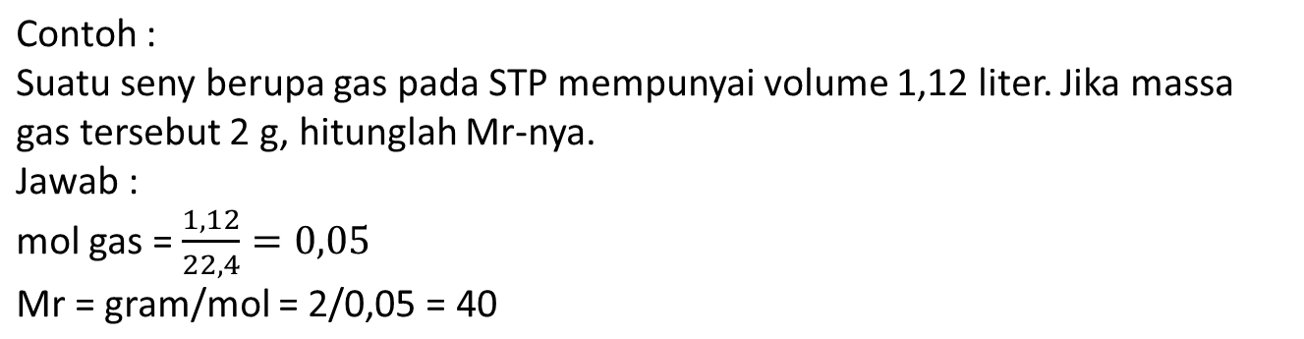
Senyawa Gas

Slide 16
Persamaan Reaksi
Dari reaksi kimia : pA + qB ⎯→ rC + sD
- bilangan-bilangan p, q, r dan s disebut “koefisien”.
- Koefisien menyatakan mol masing-masing zat
* Perbandingan koefisien menyatakan perbandingan :
(1) mol
(2) banyaknya partikel (atom/molekul) dan
(3) volume, jika zat berupa gas.

Slide 17
Persamaan Reaksi
Contoh:
Pada reaksi : C₅H_{12()} + 8 O_{2(g)} ⎯→ 5 CO_{2(g)} + 6 H₂O_{()}
maka :
1 mol C₅H₁₂ cair bereaksi dengan 8 mol gas O₂ menghasilkan 5 mol gas CO₂ dan 6 mol H₂O cair.
Perbandingan :
1. mol : C₅H₁₂ :O₂ : CO₂ : H₂O = 1 : 8 : 5 : 6
2. banyaknya molekul C₅H₁₂ : O₂ : CO₂ : H₂O = 1 : 8 : 5 :
3. volume O₂ : CO₂ = 8 : 5
bukan: perbandingan volume C₅H₁₂ : O₂ = 1 : 8
Catatan :
Perband massa C₅H₁₂ : O₂ : CO₂ : H₂O ≠ 1 : 8 : 5 : 6
(mengapa ? Hitung perbandingan massanya !)

Slide 18
Persamaan Reaksi
Contoh :
Seberat 11,2 g serbuk besi dimasukkan ke dalam larutan HCl 0,2 M, sehingga terjadi reaksi berikut.
Fe_{(s)} + 2HCl_{(aq)} ⎯→ Fe Cl_{2(aq)} + H_{2(g)}
(Ar. Fe = 56, H = 1, Cl = 35,5). Hitung massa FeCl₂ dan H₂ yang terjadi (STP) serta volume minimal HCl yang diperlukan.
Catatan : M = mol / liter → liter = mol / M
Jawab :
Fe = 11,2 g = 11,2/56 = 0,2 mol
FeCl₂ = 1/1 x 0,2 = 0,2 mol = 0,2 x 127 g = 25,4 g
H₂ = 1/1 x 0,2 mol = 0,2 mol = 0,2 x 22,4  = 4,48 
HCl = 2/1 x 0,2 mol = 0,4 mol
Maka vol HCl = mol/M = 0,4/0,2 = 2 liter

Slide 19
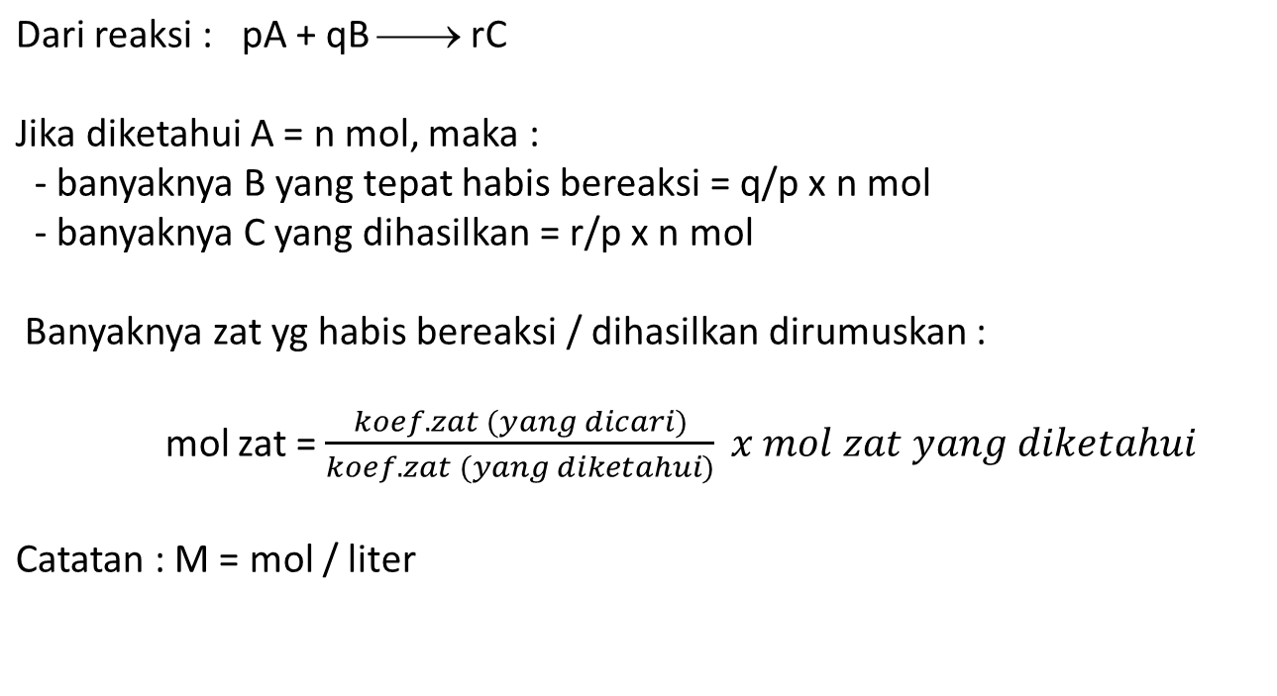
Menghitung Banyaknya Zat dalam Suatu Reaksi

Slide 20
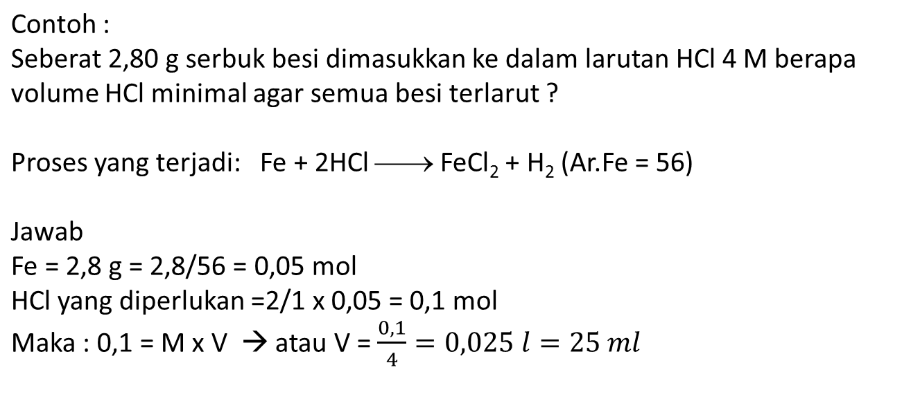
Menghitung Banyaknya Zat dalam Suatu Reaksi

Slide 21
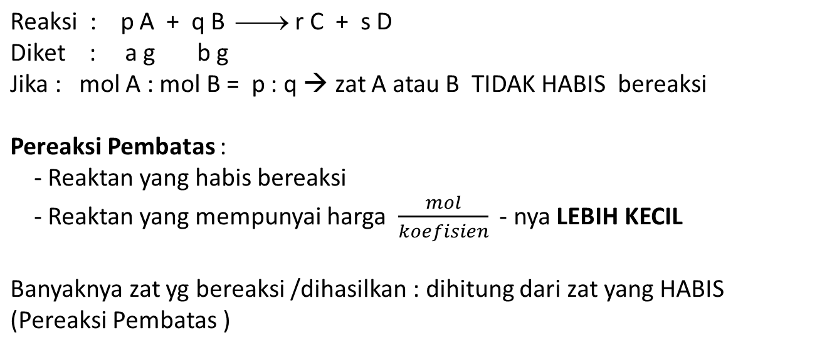
Pereaksi Pembatas

Slide 22
Pereaksi Pembatas
Contoh
Sebanyak 115 g logam Na (Ar: 23 ) dimasukkan ke dalam 54 ml air
( Mr = 18 ), terjadi reaksi sbb:
2 Na + 2 H₂O ⎯→ 2 NaOH + H_{2 (g)}
Tentukan :
Perekasi pembatasnya
Reaktan apa yang tersisa,
Banyaknya reaktan yang tersisa
Volume gas hidrogen yang terbentuk ( STP )

Slide 23
Pereaksi Pembatas
Jawab :
a) Reaktan : Na = 115 g = 115 / 23 mol = 5 mol
H₂O = 54 ml ( massa jenis = 1 ) = 54 g = 54/18 = 3 mol
Harga mol/ koef reaktan : Na = 5 / 2 = 2,5
H₂O = 3/2 = 1,5
Maka Pereaksi Pembatasnya : H₂O
b) Reaktan yang tersisa ; Na
c) Dari reaksi di atas : 3 mol H₂O bereaksi dengan 3 mol Na ;
sehingga sisa na = 5 – 3 mol = 2 mol = 2 x 23 g = 46 g
d) H₂ yg terbentuk = ½ x 3 mol = 1,5 mol = 1,5 x 22,4 L = 33,6 L

Slide 24
SEMOGA ALLAH MEMUDAHKAN KITA MENYERAP ILMU YANG DIBERIKAN
JANGAN LUPA MENGERJAKAN DAN MENGUMPULKAN SOAL-SOAL LATIHAN BERIKUT

Slide 25
Soal-soal Latihan
Ar : C = 12 ; Br = 80 ; O = 16 ; H = 1 ; Al = 27 ; N = 14 ; S = 32
Berapakah massa 10 mol senyawa CH₃COOH ?
Brp jml atom H dan jml molekul senyawa pada nomor 1 ?
Pada reaksi LiOH + HBr → LiBr + H₂O ; jika tersedia 10 g litium hidroksida , berapa gram litium bromida yang dihasilkan ?
Proses utama untuk menghasilkan produk anggur berkualitas adl fermentasi. Proses ini mengkonversi glukosa menjadi etanol dankarbondioksida melalui reaksi berikut :
C₆H₁₂O_{6(s)} ⎯→ C₂H₅OH_{(l)} + 2CO_{2(g)}
Hitunglah :
Massa etanol yang dihasilkan jika 5 Kg glukosa terurai secara sempurna.
Persentase masing-masing atom C, H, dan O dalam senyawa .

Slide 26
Soal-soal Latihan
Tentukan Rumus Molekul (RM) Al₂O₃ jika diketahui Mr senyawa tersebut = 408 .
Pada reaksi pembakaran senyawa karbon berikut tentukan Rumus Empiris (RE) dan RMnya jika Mr zat tersebut adalah 45,48
C_{x}H_{y} + O₂ ⎯→ CO₂ + H₂O
Massa CO₂ dan H₂O yang dihasilkan adalah 22 gram dan 1 gram.
Pupuk ammonium sulfat dihasilkan melalui reaksi sebagai berikut 2NH_{3(g)} + H₂SO_{4(aq)} ⎯→ (NH₄)₂SO_{4(aq)}
Berapa massa ammonium sulfat yang dihasilkan jika 50 L gas ammonia bereaksi secara sempurna pada STP ?
Berapa massa H₂SO₄ yang dibutuhkan dalam reaksi ini ?
Senyawa aluminium oksida terurai menjadi aluminium dan oksigen melalui reaksi sebagai berikut :
Al₂O₃ ⎯→ Al + O₂
Berapakah massa Al₂O₃ dan O₂ yang dihasilkan ? dari 20,4 g Al₂O₃
R eaksi pada nomor 8, jika tersedia 6 mol Al₂O₃ , hitunglah mol Al yang dihasilkan.

